Slide 1
O‘zbek tili
5
sinf
Mavzu:
Transportda
(Shakl-ko‘rinishni bildiruvchi sifatlarning qo‘llanishi)

Slide 2
MUSTAQIL BAJARISH UCHUN TOPSHIRIQLAR
1. 1-topshiriqda berilgan matndan xarakter-xususiyatlarni bildiruvchi so‘zlar yarating va daftaringizga yozing.
(177-bet)

Slide 3
MUSTAQIL BAJARISH UCHUN TOPSHIRIQLAR
cholga xos bo‘lgan
xususiyatlar
o‘g‘ilga xos
bo‘lgan xususiyatlar
kelinga xos
bo‘lgan xususiyatlar
vazmin
oqibatsiz
ayyor
mehnatkash
beg‘am
mug‘ombir
mulohazali
mehrsiz
janjalkash
oqko‘ngil
mehribon

Slide 4
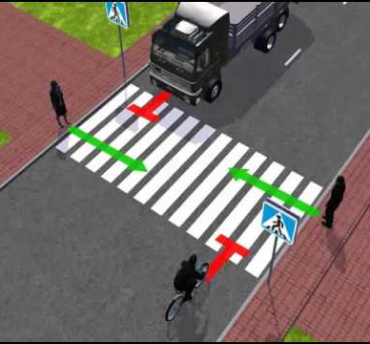
1-topshiriq (177-bet)
Rasm asosida hamda berilgan so‘z va so‘z birikmalari yordamida suhbatni davom ettiring
- Oqil, tezroq yur, darsga kech qolamiz.
- Tashvishlanma, do‘stim. Vaqtida yetib
boramiz. Shu yerdan ko‘chani kesib
o‘tsak bo‘ldi.
- Yo‘q. Bu vaqtda ko‘chada mashinalar
ko‘p bo‘ladi. Umuman, katta ko‘chada
o‘tish belgisi bor joydan o‘tish kerak…

Slide 5
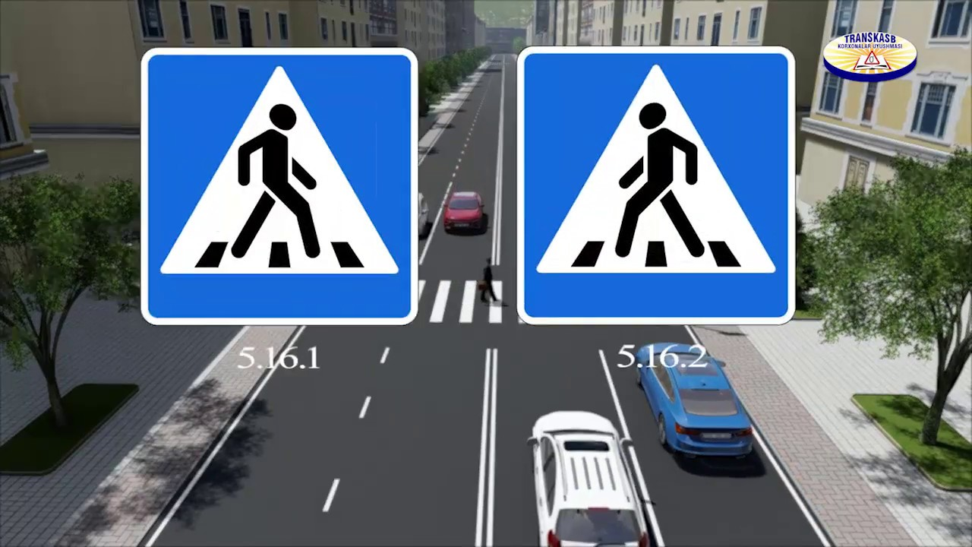
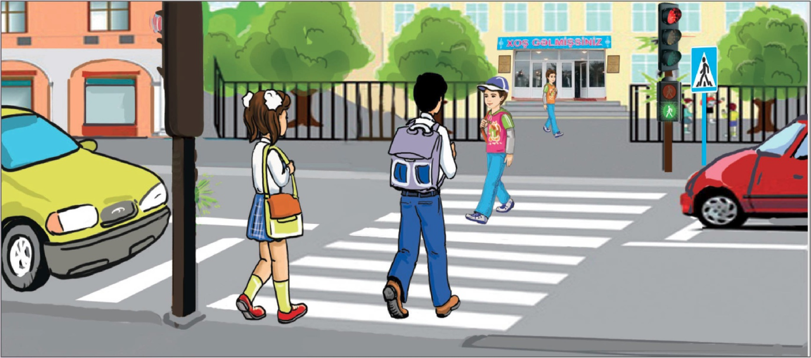
1-topshiriq (177-bet)
Rasm asosida hamda berilgan so‘z va so‘z birikmalari yordamida suhbatni davom ettiring

Slide 6
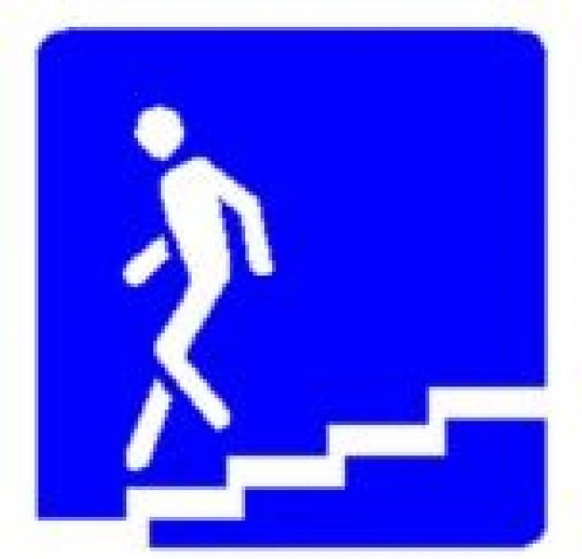
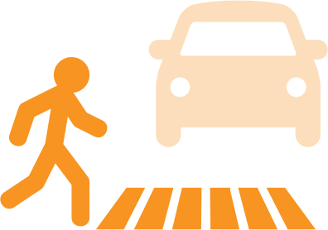
1-topshiriq (177-bet)
Rasm asosida hamda berilgan so‘z va so‘z birikmalari yordamida suhbatni davom ettiring
Foydalanish uchun so‘zlar: hayot uchun xavfli, svetofor, yer osti o‘tish yo‘lagi, qoidabuzarlik.

Slide 7
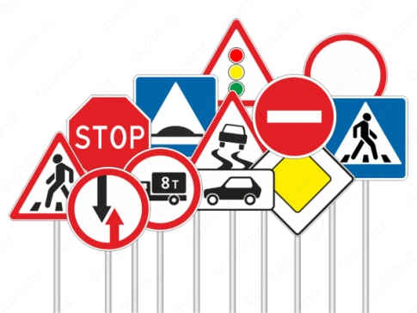
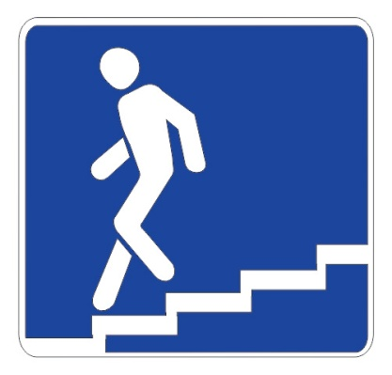
1-topshiriq
1. Yo‘l belgilari va qoidalariga amal qilmaslik hayot uchun xavfli.
2. Svetoforning barcha belgilariga amal qilish lozim.
3. Piyodalar o‘tish joyi, shuningdek, yer osti va
yer usti harakatlanish yo‘lagidan yurishlari lozim.
4. Yo‘llarda harakatlanayotganda qoidabuzarlikka
yo‘l qo‘ymang!

Slide 8
2-topshiriq (178-bet)
O‘qing savollarga javob bering.
O‘qituvchimiz quyidagi voqeani gapirib berdilar: “Men bugun bir do‘stingizni ko‘chada ko‘rib qoldim. Maktabga kelguncha uni kuzatdim.
U katta ko‘chani o‘ziga qulay yerdan kesib o‘tdi. Cho‘ntagidagi keraksiz qog‘ozlarni ariqqa tashladi.

Slide 9
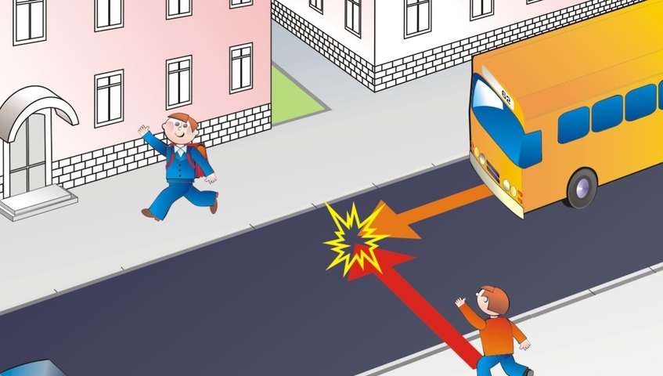
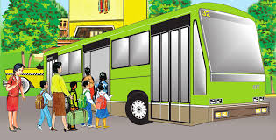
2-topshiriq (178-bet)
Oldinda ketayotgan sinfdoshini hushtak chalib chaqirdi. Oldinda ketayotgan sinfdoshini hushtak chalib chaqirdi. Bekatdagi o‘rindiqqa oyog‘i bilan chiqib, yo‘lovchilardan tanbeh eshitdi. Avtobusga oldingi eshikdan chiqdi”.

Slide 10
Savollar
1. Sinfdoshingiz bugun ko‘chada qanday xatolar qildi?
2. Odobli bolalar ko‘chada o‘zlarini qanday tutadilar?
3. Siz ko‘chada tartib-intizom va ozodalikka rioya qilasizmi?

Slide 11
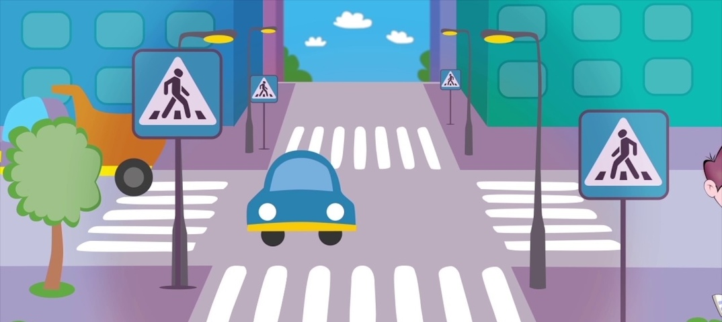
1-mashq (179-bet)
Keng, tekis, nosoz, tor sifatlari yordamida 4-5 ta gapdan iborat “Ko‘cha qoidalari” nomli matn tuzing.

Slide 12
Ko‘cha qoidalari
Ko‘chaga chiqqan har bir piyoda bevosita yo‘l harakati ishtirokchisiga aylanadi. Keng yo‘lni kesib o‘tayotganda yoki uning qatnov qismida harakatlanayotganda quloqchin taqib musiqa tinglash, video tomosha qilish, kitob o‘qish qat‘iyan taqiqlanadi. Tor ko‘chada mashinaga yo‘l bering. Nosoz yo‘llarda harakatlanayotganda ehtiyot bo‘ling. Tekis yo‘llarda avtomobillar tez harakatlanishi mumkinligini yodingizdan chiqarmang.

Slide 13
Bilib oling!!!
Ko‘rkam, chiroyli, savlatli, tekis, dumaloq, egri, qiyshiq, baland, past, novcha, pakana, hashamatli, oriq, semiz kabi so‘zlar shaxs va narsalarning shakli, ko‘rinishini ifodalashda qo‘llanadi.
Masalan: Anvar novcha bola. Tekis yo‘ldan yuring.

Slide 14
2-mashq (179-bet)
Nuqtalar o‘rniga berilgan so‘zlardan mosini qo‘yib, gaplarni ko‘chiring.
1. Navoiy ko‘chasi … shahrimizning eng … ko‘chalaridan biri. 2. … ko‘chani kesib o‘tayotganda ehtiyot bo‘ling. 3. … bola yosh bolali ayolga yo‘ldan o‘tishga yordam berdi. 4. Svetoforning qizil chirog‘i yonishi bilan … va … mashinalarning hammasi to‘xtadi.
Foydalanish uchun so‘zlar: novcha, azim, uzun, katta, kichik.

Slide 15
2-mashq (179-bet)
Nuqtalar o‘rniga berilgan so‘zlardan mosini qo‘yib, gaplarni ko‘chiring.
1. Navoiy ko‘chasi azim shahrimizning eng uzun ko‘chalaridan biri. 2. Katta ko‘chani kesib o‘tayotganda ehtiyot bo‘ling. 3. Novcha bola yosh bolali ayolga yo‘ldan o‘tishga yordam berdi.
4. Svetoforning qizil chirog‘i yonishi bilan katta va kichik mashinalarning hammasi to‘xtadi.

Slide 16
3-mashq (179-bet)
Berilgan shaklni ifodalovchi sifatlarga mos otlarni tanlab, sifat + ot ko‘rinishidagi so‘z birikmalari hosil qiling.
novcha
do‘mboq
ozg‘in
keng
ulkan
qiyshiq
tekis
past
savatli
notekis
bino
odam
yigit
daraxt
bog‘
qiz
kema
yo‘l
uy
ko‘cha

Slide 17
3-mashqni tekshiramiz (179-bet)
novcha odam
qiyshiq daraxt
do‘mboq qiz
tekis yo‘l
ozg‘in yigit
past bino
keng bog‘
savlatli uy
ulkan kema
notekis ko‘cha

Slide 18
MUSTAQIL BAJARISH UCHUN TOPSHIRIQLAR
1. 1-topshiriqda berilgan hikoyani o‘qing, savollarga javob bering. (180-bet)
1. “Bizning ko‘cha” mavzusida matn tuzing. Matnda shakl-ko‘rinishni ifodalovchi sifatlardan foydalaning. (180-bet)

